Slide 1

CCL2022-CLTC Track3
基于大规模序列标记集成方法的
文本纠错
孙邱杰，梁景贵，李思
北京邮电大学 人工智能学院

Slide 2



目 录
01
背景
02
方法
03
实验结果
04
总结与展望

Slide 3



背景
语法纠错(Grammatical Error Correction, GEC)
搜索
Input
最重要的是做孩子想学，积极学习的环境
语法纠错系统
OCR
Output
最重要的是创造孩子想学，积极学习的环境
中文语法纠错示例
文章评分
Notes:
近年来，文本纠错任务逐渐成为了自然语言处理领域的重要下层任务，它的目的是自动识别并纠正文本中包含的拼写、标点符号、语法等方面的语法错误，它常被视为机器翻译任务处理。
例如给出了一个文本纠错的示例，输入可能包含语法错误的句子，通过一个GEC系统之后，输出纠正后的句子。文本纠错任务也具有广泛的应用领域，例如搜索、OCR、文章评分等。

Slide 4
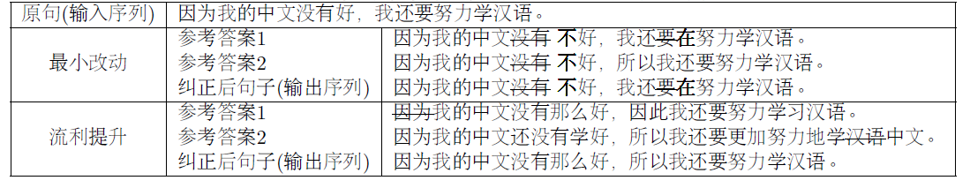
背景
CCL2022-CLTC 赛道三:多维度汉语学习者文本纠错
最小改动(Minimal Edit, M)
流利提升(Fluency Edit, F)
多维度多参考中文语法纠错任务示例
Notes:
本次评测参加的是CCL2022-CLTC赛道三，多维度汉语学习者文本纠错。
该任务内容主要是要从最小改动和流利提升两个维度对模型结果进行评测。
最小改动是要求尽可能好地维持原句结构，尽可能少地增删、替换句子中地词，使句子符合汉语表达习惯。
流利提升维度这是要求句子修改得更流利和地道。
下面这个表就给出了这个任务的一个示例，这个部分就不仔细讲了。

Slide 5
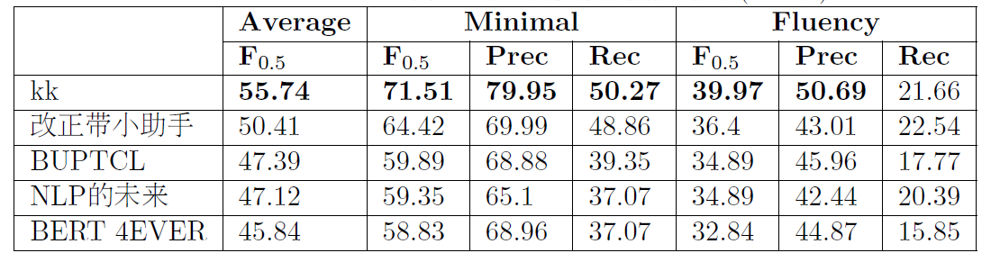
背景
方法概览
基线模型: Seq2edit---GECToR
更新编码器
集成
第二阶段排行榜前五名
Notes:
本文的工作baseline是基于GECToR的序列标记模型，主要从两个方面内容探索对模型性能提升的效果。
第一个就是使用更新的更大规模的预训练模型作为模型的encoder，而不只是BERT。
第二个就是探索了使用不同集成方法以及集成模型个数对性能的影响。
下面给出了第二阶段排行榜前五的队伍指标，我们队伍名称是BUPTCL，本文方法最好的模型位于排行榜第三。

Slide 6
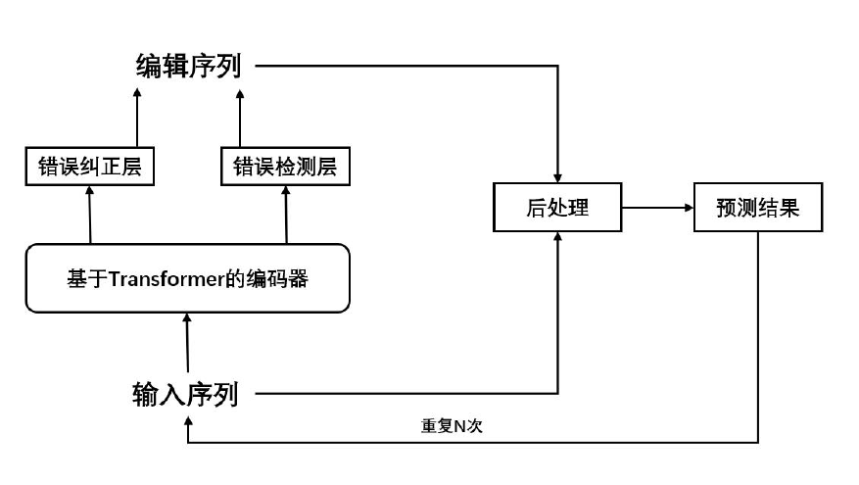
方法
基线模型: Seq2edit---GECToR
$KEEP
$DELETE
$APPEND_t₁
$REPLACE_t₂
输入
北京有故公。
输出
北京有故宫。
编辑
北^{$KEEP}京^{$KEEP}有^{$KEEP}故^{$KEEP}公^{$REPLACE_宫}。^{$KEEP}
编辑抽取示例
GECToR模型结构图
Notes:
本工作使用的baseline是GECToR模型，右边是它的一个模型结构图。它本质上也是一个序列标注模型，它的解码空间是四种编辑操作，KEEP、delete、append、replace，通过并行预测编辑并将其应用于原句子，达到纠正的效果。
为了生成模型所需的训练数据，我们首先要从平行句对中抽取出相应的编辑操作，下面是一个编辑抽取的示例。

Slide 7
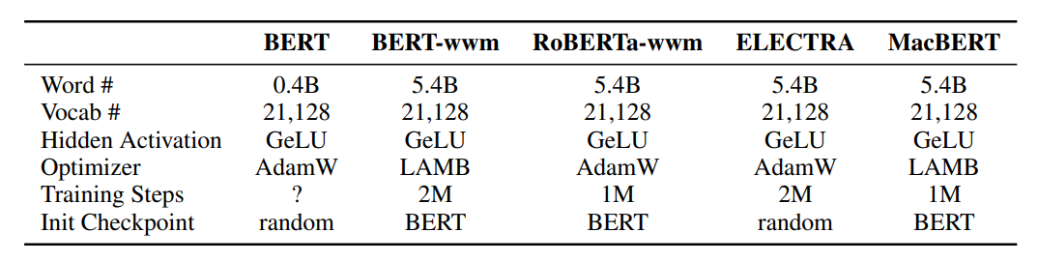
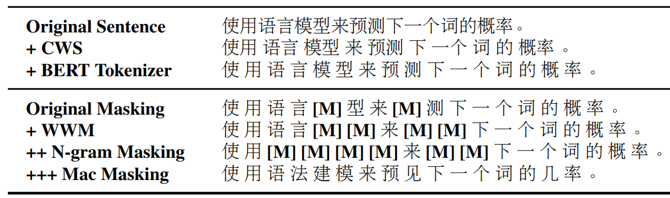
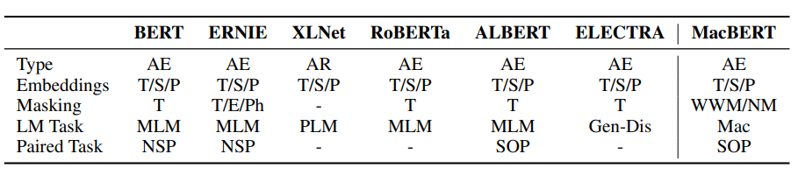
方法
更新编码器
RoBERTa-wwm
MacBERT
rbt6、rbtl3
Notes:
本文使用许多BERT改进版本的预训练模型作为GECToR的编码器，比如
Roberta、macbert、rbt
分词器使用BERT tokenizer而不是中文传统的分词器。
WWM基于全词掩码相较于传统的MASK操作，更适应于中文，因为传统NLP中的中文分词操作，以词为粒度进行操作更为合理。Mac mask则是使用具体的词进行mask而不是特殊字符[M]

Slide 8
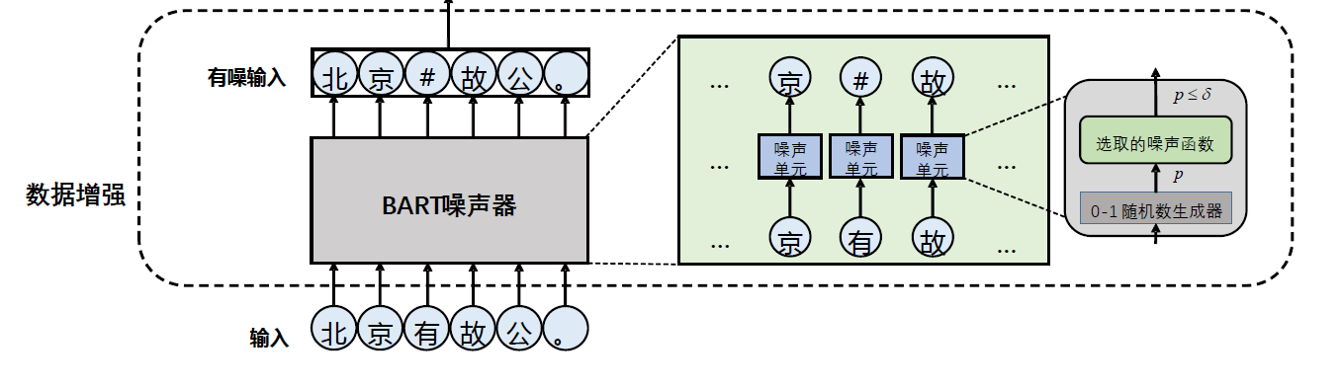
方法
更新编码器
+数据增强
BN-CGECM模型结构图
Notes:
为了验证是否是数据量造成的roberta-large性能不及roberta的问题，使用本人之前的数据增强工作，BN-CGECM，在训练过程中进行动态引入噪声，进行数据增强再分别进行训练，右图是使用数据增强后性能的表现，明显可以看到在数据量提升之后的RoBERTa-large性能要好于RoBERTa

Slide 9
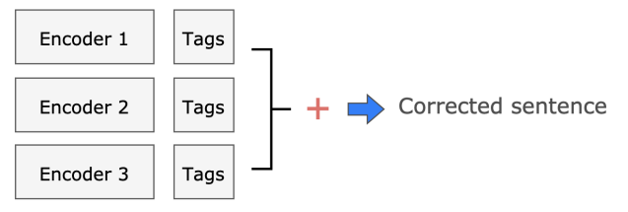
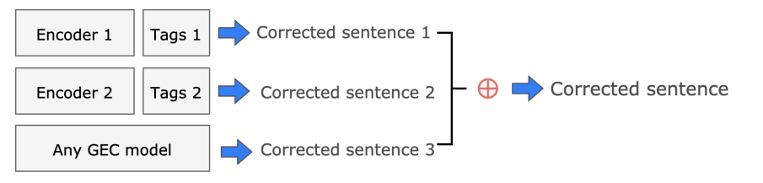
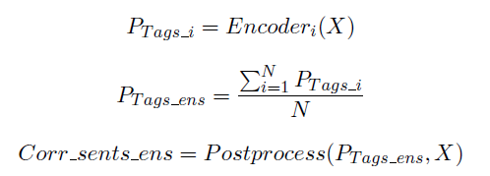
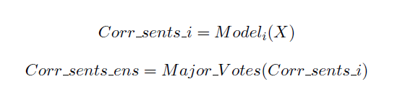
方法
集成
使用不同模型输出标记概率平均进行集成
使用输出编辑跨度的多数投票进行集成
Notes:
两种集成方法的区别、以及后者的好处

Slide 10
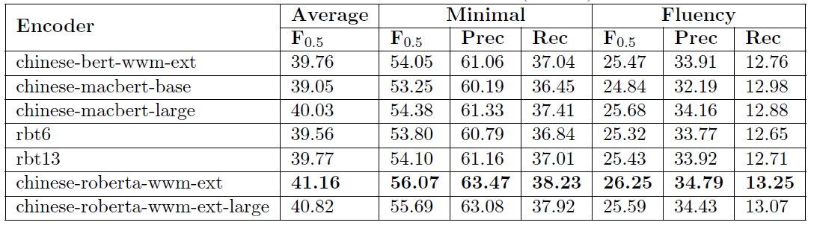
实验结果
更新编码器
不同单个预训练模型的结果(开发集)
Notes:
更大规模的chinese-Roberta-wwm-ext-large性能反而会降低，可能主要原因是因为实验训练数据不足，导致了更大参数量的模型会出现欠拟合的情况。

Slide 11
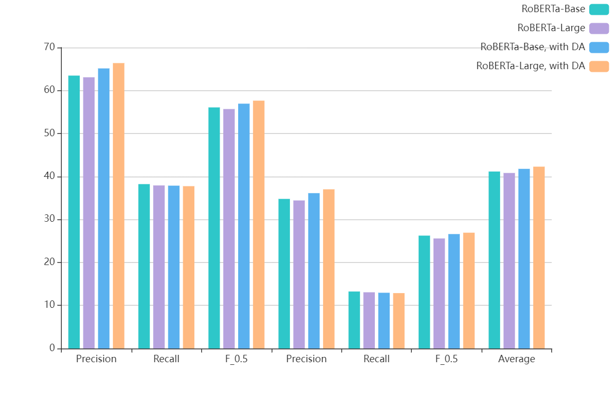
实验结果
更新编码器
+数据增强
Minimal
Fluency
数据增强前后的结果对比
Notes:
为了验证是否是数据量造成的roberta-large性能不及roberta的问题，使用本人之前的数据增强工作，BN-CGECM，在训练过程中进行动态引入噪声，进行数据增强再分别进行训练，右图是使用数据增强后性能的表现，明显可以看到在数据量提升之后的RoBERTa-large性能要好于RoBERTa

Slide 12
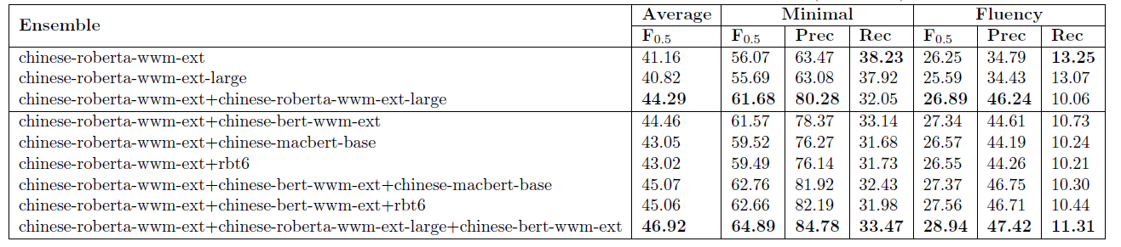
实验结果
集成
不同模型输出标记概率平均进行集成的结果

Slide 13
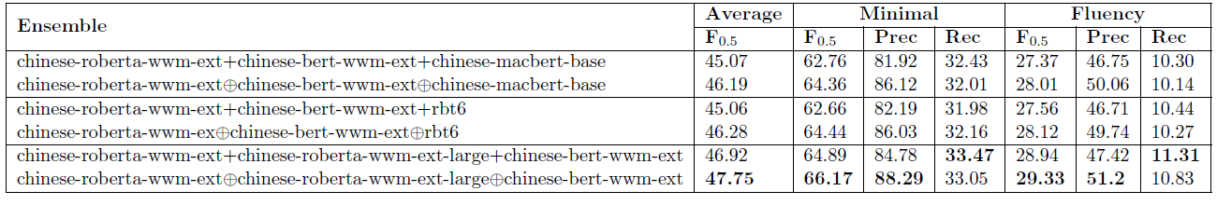
实验结果
集成
输出跨度编辑的多数投票集成与输出标记概率平均集成的对比结果

Slide 14
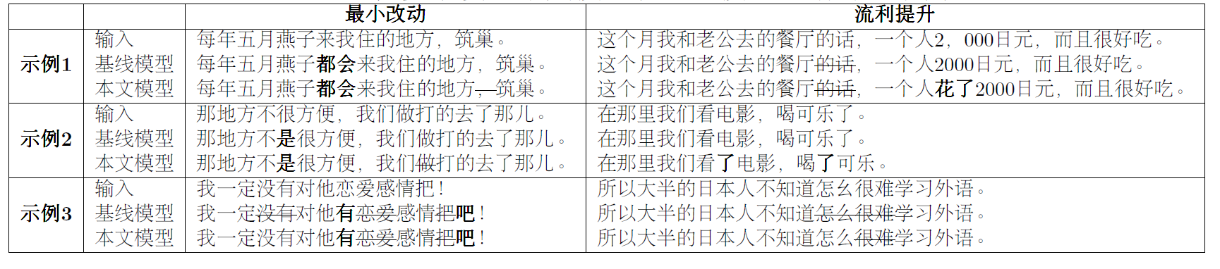
实验结果
示例分析
在多维度上本文模型与基线模型纠错对比示例

Slide 15
总结与展望
总结
更新编码器
集成
+数据增强
展望
对比学习(contrastive learning)
提示学习(prompt learning)

Slide 16
CCL2022-CLTC Track3
谢谢！
sunqiujie0@bupt.edu.cn

